Slide 1
KÖZMEGHALLGATÁS Tájékoztató Székesfehérvár Megyei Jogú Város Önkormányzata feladatellátásáról
2018. november 16.

Slide 2
Városfejlesztési és Üzemeltetési Igazgatóság feladatellátása
Az önkormányzati beruházások előkészítésével és lebonyolításával kapcsolatos eljárások műszaki-szakmai támogatását a Városfejlesztési és Üzemeltetési Igazgatóság látja el.
Beruházási Iroda (intézményfelújítások és magasépítési tevékenységek)
Közlekedési Iroda (közlekedésszervezés és közlekedési infrastruktúra építés)
Városüzemeltetési és Közműellátási Iroda (víziközmű beruházások lebonyolítása, közműszolgáltatások koordinálása és egyéb városüzemeltetési teendők)

Slide 3
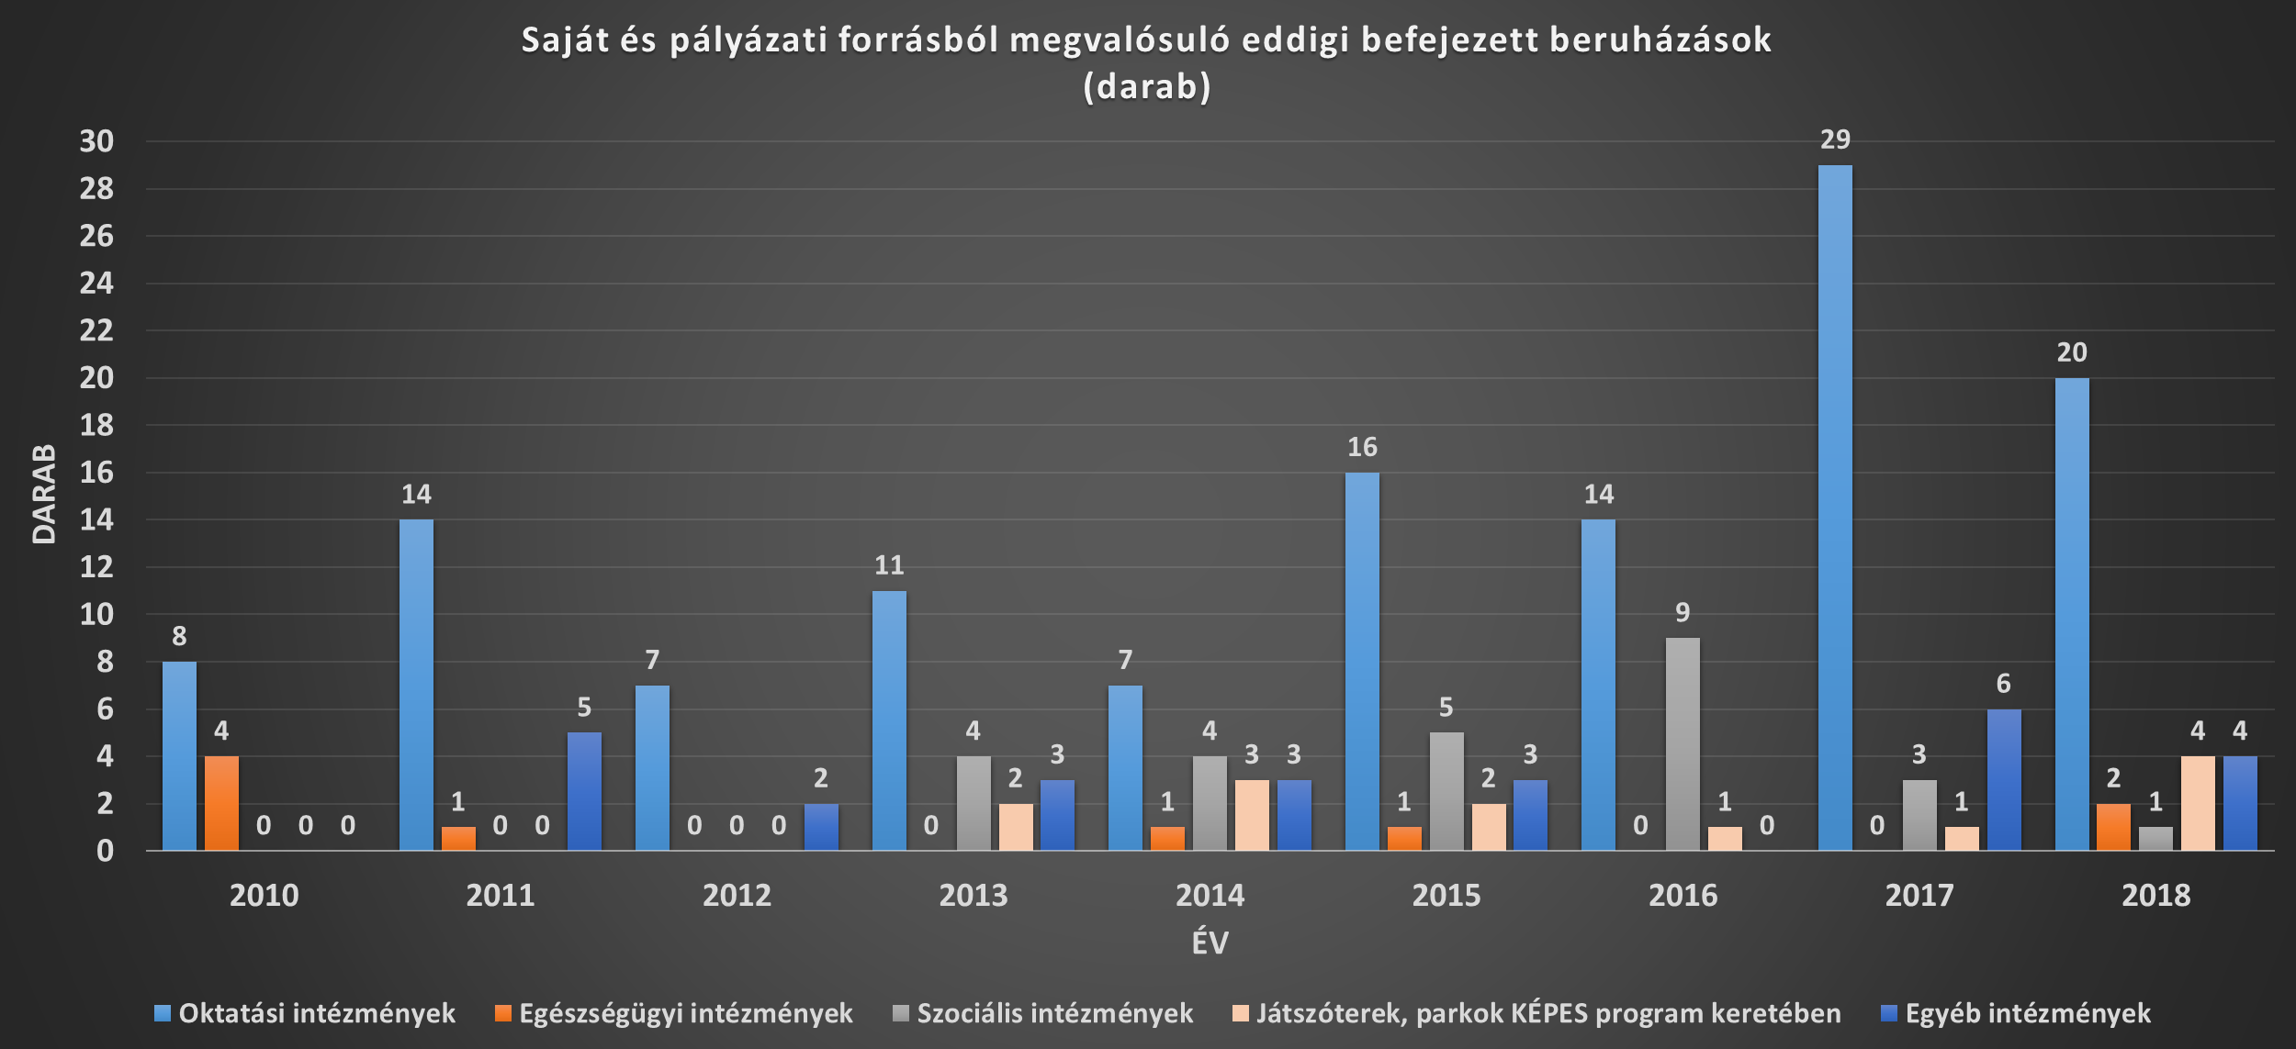
Beruházási Iroda

Slide 4
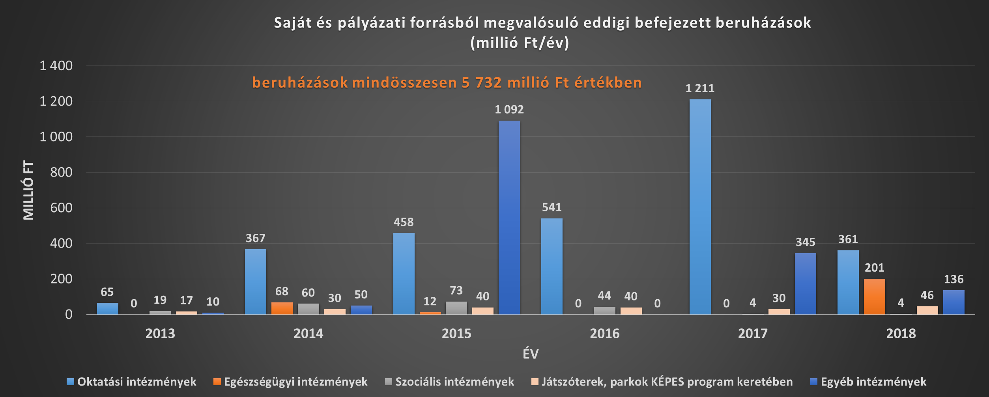
Beruházási Iroda

Slide 5
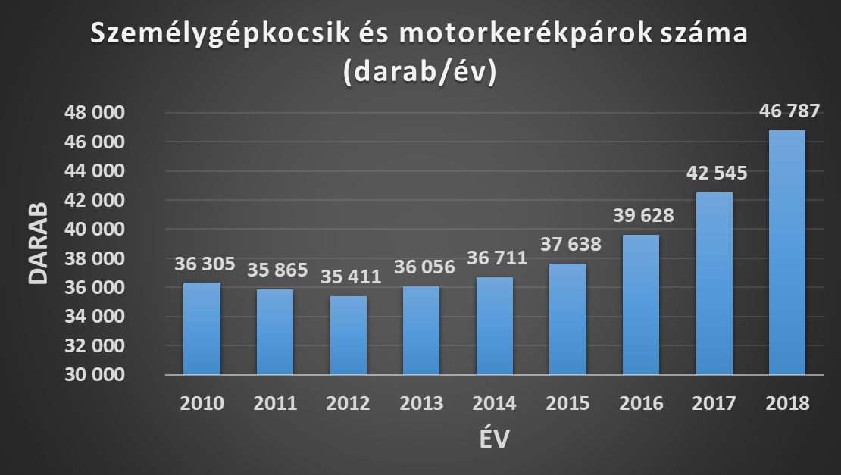
Közlekedési Iroda
2010 óta az alábbi tendencia figyelhető meg a személygépkocsik és motorkerékpárok száma (darab) tekintetében

Slide 6
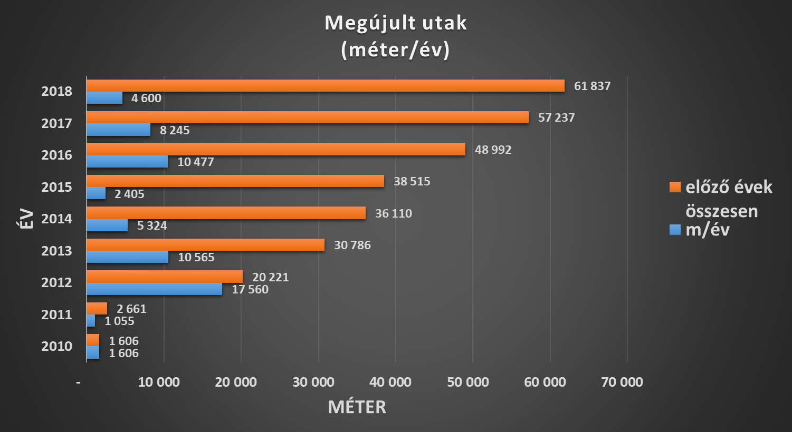
Közlekedési Iroda
A forgalomban résztvevők számának növekedése megkövetelte a közlekedési infrastruktúra fejlesztését. A megújult utak nagysága méterben kifejezve:

Slide 7
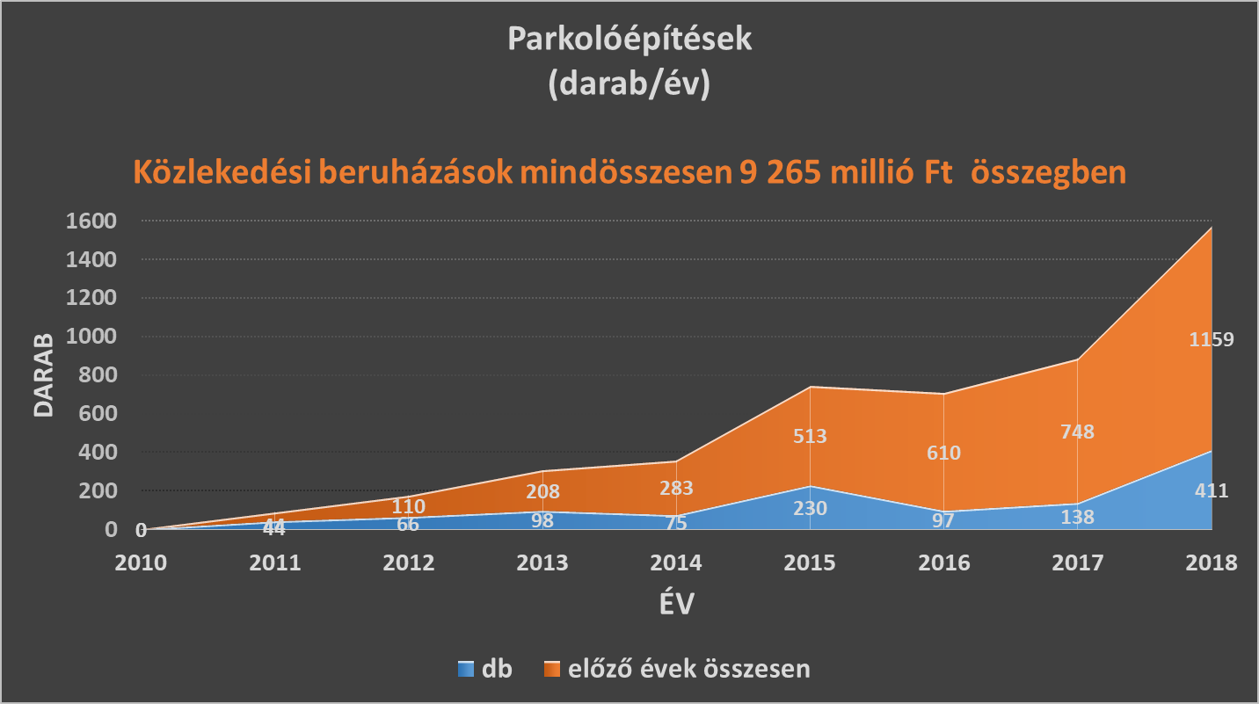
Közlekedési Iroda
A megnövekedett közlekedési eszközök száma a parkolóépítésben fejlesztést igényelt. A parkolók száma (darab) az alábbiak szerint növekedett az elmúlt években:

Slide 8
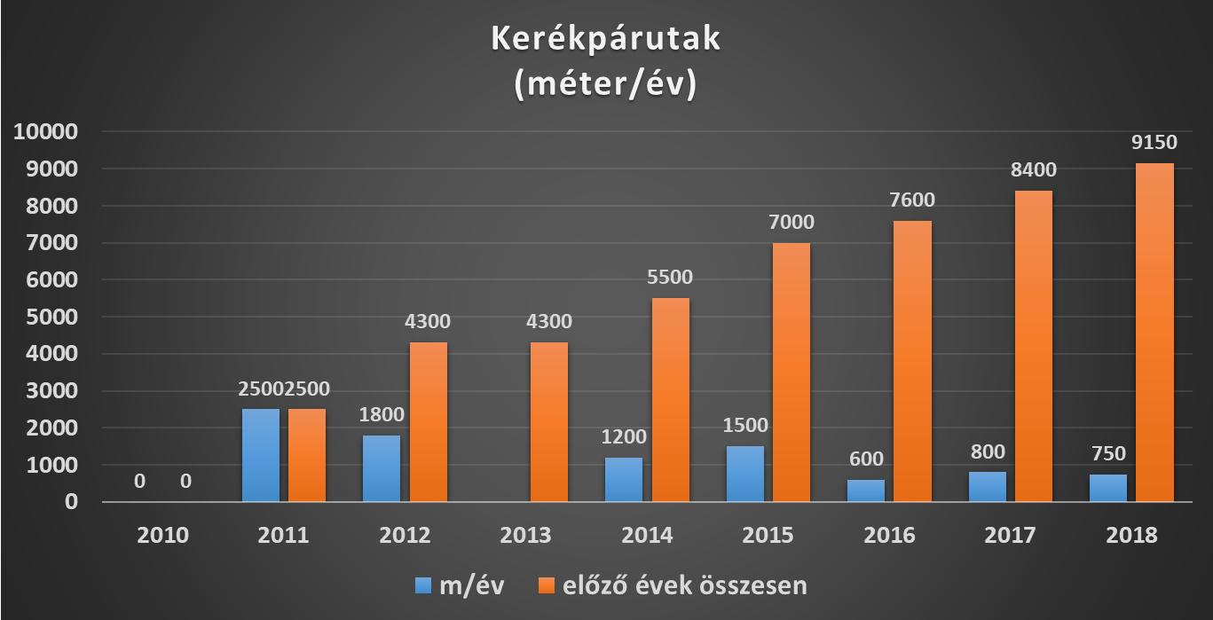
Közlekedési Iroda
A közlekedési infrastruktúra fejlesztésében a kerékpárosok is kiemelt szerepet kapnak. Ennek megfelelően a kerékpárutak kiépítése méterben kifejezve:

Slide 9
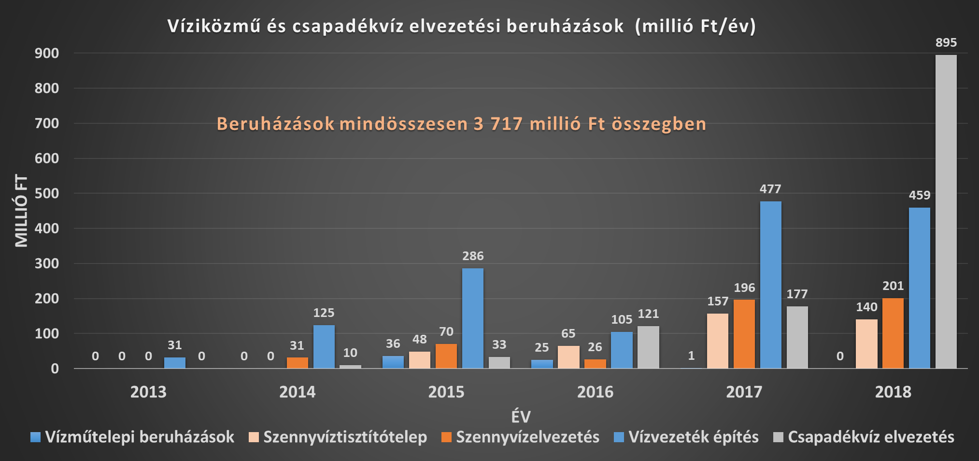
Városüzemeltetési és Közműellátási Iroda
2013-ban létrehozott Iroda az elmúlt években összesen 136 darab beruházást valósított meg az alábbi megoszlásban

Slide 10
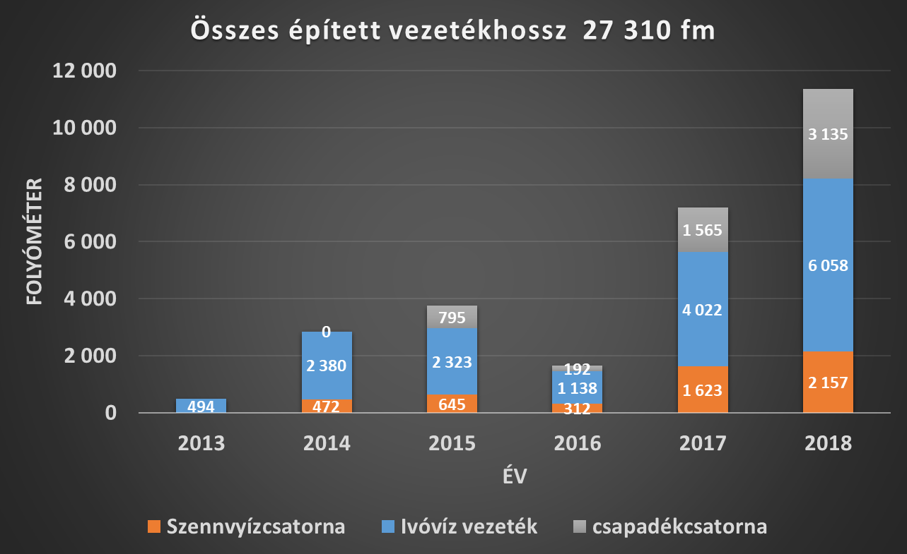
Városüzemeltetési és Közműellátási Iroda

Slide 11
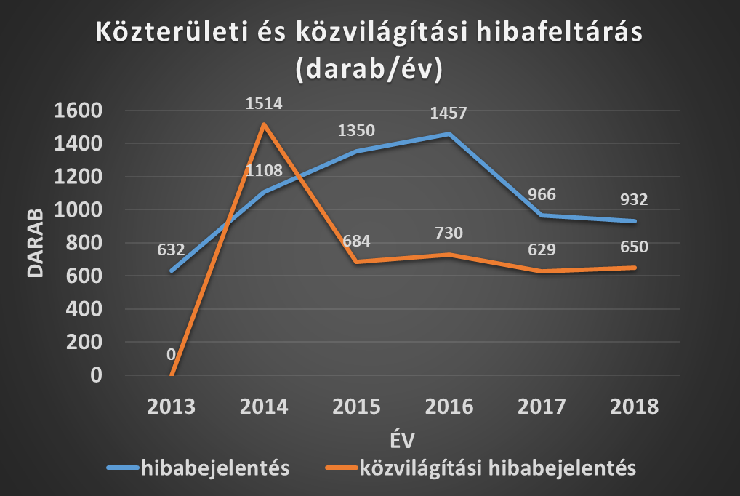
Városüzemeltetési és Közműellátási Iroda egyéb feladatellátása
~ 200 db kóborállat begyűjtése évente
~ 60 db robbanótest megsemmisítése évente
rágcsálóirtás a városi csapadékcsatornán évi 151.612 fm hosszúságban
A városi csapadékcsatornát érintően évente ~ 200 db csapadékbefogadói nyilatkozat kerül kiadásra külső beruházások okán.
Víziközmű tervezés ~ 10-15 terv évente

Slide 12
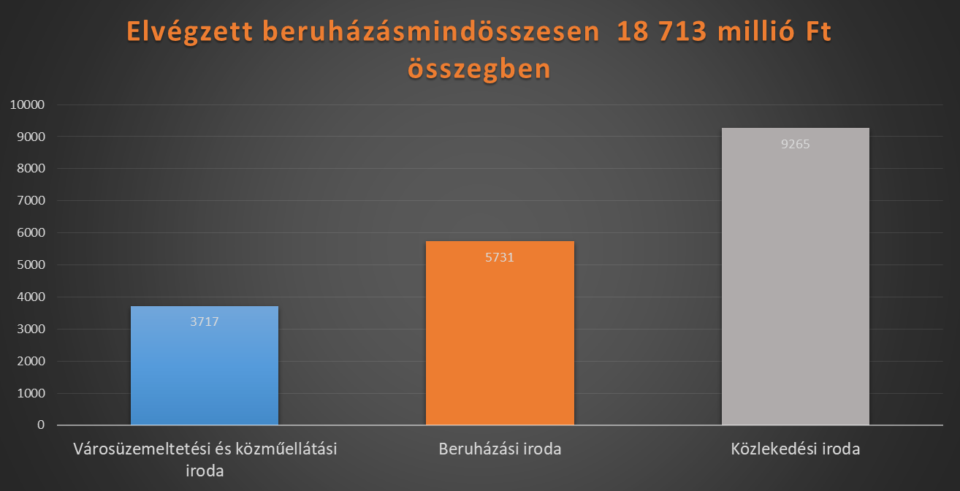
Az igazgatóság által végzett beruházások a vizsgált időszakban mindösszesen

Slide 13
Köszönöm a figyelmet!
Laczi Péter irodavezető
Városüzemeltetési és Közműellátási Iroda

